Slide 1

算法分析与设计
Analysis and Design of Algorithms
杜圣东
信息科学与技术学院
Notes:
算法设计与分析是数据结构的一门后续课程, 以前我们在数据结构中已经 学了一些简单初步的算法,以及一些简单的算法分析,在此,我们将系统完整介绍有关算法的设计方法或策略以及算法分析的方法.
算法设计与分析课程主要介绍三个内容：
算法：什么是算法？介绍算法相关概念；
算法设计：对给定问题，如何设计算法？给出一般的算法设计策略，包括贪心、分治、递归、动态规划、回溯等等。阐述各种算法设计策略方法的理论基础、主要思想及其适用范围。同时针对一些具体问题以及经典实例来讲述如何用这些一般的理论以及各种抽象数据类型对问题进行抽象描述，并用最有效的方式设计出解决问题的高效算法。它们将生动地再现计算机程序设计方法学的理论、抽象和设计三个过程，
算法分析：设计出算法之后，它对不对？它占用多少资源？他执行时间效率能否满足要求？如果一个问题又多个算法，那个更好？
这些也就是程序设计最核心本质问题。
我们先看几个算法设计中的经典问题，通过这门学科要解决的经典问题，也就是这个学科研究的对象，可帮助我们理解这门学科的概念和方法的本质和精髓。

Slide 2
探讨：为什么要学习算法？
计算机系统软件、应用软件都会涉及各种类型的数据结构和算法设计。今日头条、滴滴、电商、网银、美图秀秀…
华尔街与硅谷的算法帝国，大到火箭发射、金融交易，小到计算器、微波炉…
编程之道就如武学之道，是学各派招式，还是掌握内功心法和武学原理？
算法是计算机科学的基石和灵魂。软件在加速吞噬世界，未来属于算法和它们的缔造者。
现实点？毕业季各大公司的笔试面试题？

Slide 3
探讨：为什么要学习算法？
“算法是计算机科学领域最重要的基石之一，但却受到了国内一些程序员的冷落。许多学生看到一些公司在招聘时要求的编程语言五花八门就产生了一种误解，认为学计算机就是学各种编程语言，或者认为，学习最新的语言、技术、标准就是最好的铺路方法。其实大家都被这些公司误导了。编程语言虽然该学，但是学习计算机算法和理论更重要，因为计算机算法和理论更重要，因为计算机语言和开发平台日新月异，但万变不离其宗的是那些算法和理论，例如数据结构、算法、编译原理、计算机体系结构、关系型数据库原理等等。算法就好比“内功”，新的语言、技术、标准只是“外功”。整天赶时髦的人最后只懂得招式，没有功力，是不可能成为高手的”——李开复《算法的力量》

Slide 4
教学安排>>
课程性质和目标
课程性质
算法的设计与分析是计算机科学的核心问题之一, 是计算机科学与工程各专业学生及研究生的一门重要的专业基础课。其内容是研究计算机及相关领域中的一些常用的算法设计方法及算法的复杂性分析方法.
课程目标
掌握计算机算法的通用设计方法，学会分析算法的空间和时间复杂性。对一定的实际问题,能够设计求解算法并分析算法的效率.

Slide 5
教学安排>>
主要学习内容及考核
课程内容：第一章 算法引论 4
第二章 递归与分治 6
第三章 动态规划 4
第四章 贪心算法 6
期中随堂小测验 2
第五章 回朔法 4
第六章 分支限界法 2
第七章 概率算法 2
第八章 NP完全理论 2
复习及答疑 2
预备知识：离散数学、数据结构、程序设计语言任选一种Java,python,C,C++
考核办法：课堂10% , 期中小测验15%，课后作业10%，期末闭卷考试65%
注意事项：课前充分预习、课后作业练习、实践出真知

Slide 6
教学安排>>
主要学习内容
1、常用算法设计的概念、原理、方法和策略。
递归与分治
动态规划
贪心算法
回朔法
分支限界法
概率算法
NP完全性理论
2、对给定的算法如何分析它的运行效率（复杂性）.
在给定的计算模型下，研究算法或问题的复杂性：
主要是时间复杂性
上界、下界、平均以及问题求解效率。

Slide 7
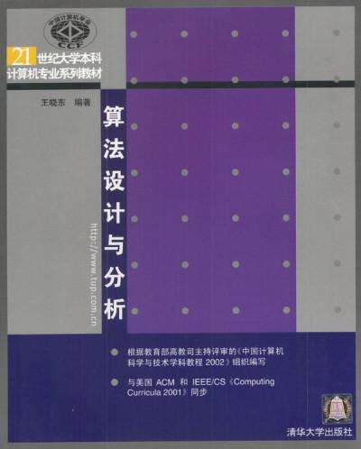
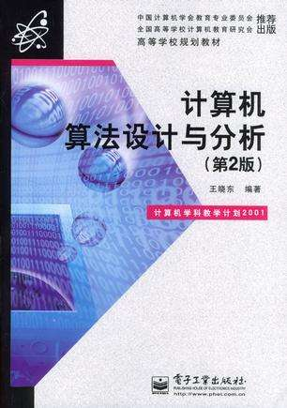
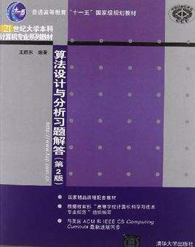
教学安排>>
教材及参考书
教材：“算法设计与分析” 王晓东 清华大学出版社

Slide 8
教学安排>>
教材及参考书
一般参考书
1. Data Structure, Algorithms, and Application in C++
Sartaj Sahni “数据结构、算法与应用--C++语言描述 ”
机械工业出版社出版
2. Computer Algorithms: Introduction to Design and
Analysis Sara Baase ，Allen Van Gelder
影印版由高等教育出版社出版。
3. “算法设计与分析导引” 卢开澄 清华大学出版社
4. “算法与数据结构” 傅清祥等 电子工业出版社

Slide 9
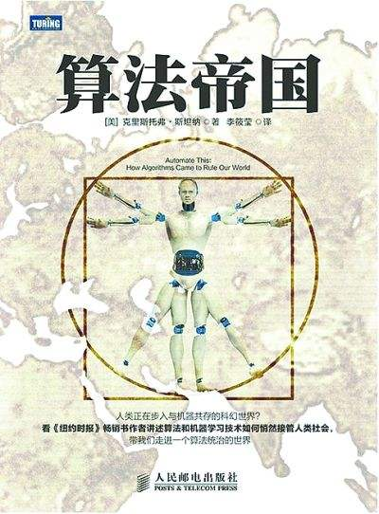
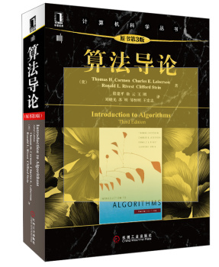
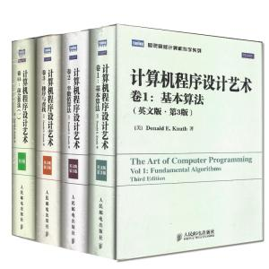
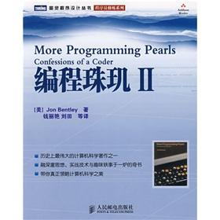
教学安排>>
教材及参考书
打怪升级参考书
1. “算法导论” 高等教育出版社。
2.The Art of Computer Programming
“计算机程序设计艺术”, Donald E. Knuth

Slide 10

第一章
算 法 引 论
Algorithm Introduction
理解算法的概念、特征、设计过程及表达方式。
理解什么是程序，程序与算法的区别和内在联系。
掌握算法的计算复杂性概念。
掌握算法渐近复杂性的数学表述。
掌握用高级语言（C，C++或Java,Python）描述算法的方法

Slide 11
算法引论>>算法定义
1-1 算法 Algorithm
1.算法定义
算法: 是将问题的输入转化为输出的一系列
计算或操作步骤，是解决问题的方法或过程
Thomas H. Cormen 在“Introduction to Algorithms ”一书中将算法描述为：“算法是任何定义好了的计算程式，它取某些值或值的集合作为输入，并产生某些值或值的集合作为输出。”
Notes:
1、最早是指用阿拉伯数字进行算术运算的过程
2、后来有欧几里得《几何原本》里的最大公约数算法，
3、我们古人的珠算口诀，《九章算术》给出四则运算、最大公约数、最小公倍数、开平方根、开立方根、求素数等求解算法
4、20世纪的英国数学家图灵提出了著名的图灵论题，并提出一种假想的计算机的抽象模型，这个模型被称为图灵机。图灵机的出现解决了算法定义的难题，图灵的思想对算法的发展起到了重要作用的

Slide 12
算法引论>>算法定义
1-1 算法 Algorithm
1.算法定义: 源起
最早的算法是指用阿拉伯数字进行算术运算的过程
欧几里得《几何原本》里的最大公约数算法，
我们古人的珠算口诀，《九章算术》给出四则运算、最大公约数、最小公倍数、开平方根、开立方根、求素数等求解算法…
20世纪的英国数学家图灵提出了著名的图灵论题，并提出一种假想的计算机的抽象模型，这个模型被称为图灵机。图灵机的出现解决了算法定义的难题，图灵的思想对算法的发展起到了重要作用的

Slide 13
算法引论>>算法特征
1-2.算法的一般特征
1.有限性 finiteness
一个算法须在执行有限个运算步后终止,每一步必须在有限时间内完
成. 实际应用中,算法的有穷性应该包括执行时间的合理性.
2.确定性 definiteness
算法的每一步骤必须有确定的含义,对每一种可能出现的情况,算法
都应给出确定的操作,不能有多义性.

Slide 14
算法引论>>算法特征
1-2.算法的一般特征
1.有限性 finiteness
一个算法须在执行有限个运算步后终止,每一步必须在有限时间内完
成. 实际应用中,算法的有穷性应该包括执行时间的合理性.
2.确定性 definiteness
算法的每一步骤必须有确定的含义,对每一种可能出现的情况,算法
都应给出确定的操作,不能有多义性.
1 x>100
0 x<10
例如 计算分段函数f(x)=
算法描述:输入变量x,若x大于100的数,输出1;若x小于10的数,输出0.
则算法在异常情况下(输入10<=x<=100), 执行结果是不确定的.

Slide 15
算法引论>>算法特征
1-2.算法的一般特征
1.有限性 finiteness
一个算法须在执行有限个运算步后终止,每一步必须在有限时间内完
成. 实际应用中,算法的有穷性应该包括执行时间的合理性.
2.确定性 definiteness
算法的每一步骤必须有确定的含义,对每一种可能出现的情况,算法
都应给出确定的操作,不能有多义性.
3.可行性 effectiveness
算法中的每个步骤是能实现的, 如 x/0; 负数开方…
算法的执行结果达到预期目的,正确,有效.
4.有0个或多个输入项.至少有一个输出项
程序与算法的区别？
程序是算法的程序设计语言的具体实现.可不满足性质1.

Slide 16
算法引论>>算法设计过程
1-3.算法设计过程
1.问题的陈述
理解问题，并用科学规范的语言把所求解问题进行准确的描述,
包括所有已知条件和输出要求.
2.建立数学模型
通过对问题分析,找出其中所有操作对象
以及对象之间的关系,并用数学语言加以描述.
对非数值型解法来说,数学模型通常是链
表,树,图,集合等数据结构.
理解问题
精确解或近似解
选择数据结构
算法设计策略
设计算法
3.算法设计
根据数据模型, 给出求解问题的一系列步骤,
且这些步骤可通过计算机的各种操作来实现.
证明正确性
分析算法
4.算法的正确性证明
算法的正确性:对一切合法的输入,
算法均能在有限次的计算后产生正确的输出.
设计程序

Slide 17
算法引论>>算法设计过程
5.算法分析
对执行该算法所消耗的计算机资源进行估算,对数值型算法还需分析算法的稳定性和误差等问题.计算机资源中最重要的是时间和空间资源,执行一个算法程序需要的时间和占用的内存空间分别称为算法的时间复杂性和空间复杂性 .
6.算法的程序实现
将一个算法描述正确地编写成机器语言程序.
算法的复杂性分析具有极重要的实际意义. 有许多实际应用问题,理论上是有计算机解的,但由于求解所需的时间或或空间耗费巨大,如成千上万年,以至于实际上无法办到;对有些时效性很强的问题,如实时控制,即使算法执行时间很短,只有一两秒,也可能是无法忍受的.
算法评价标准: 正确性,运算时间,占用空间,简单性,健壮性

Slide 18

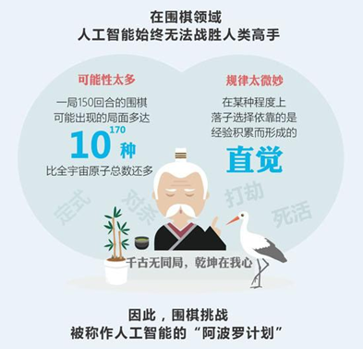
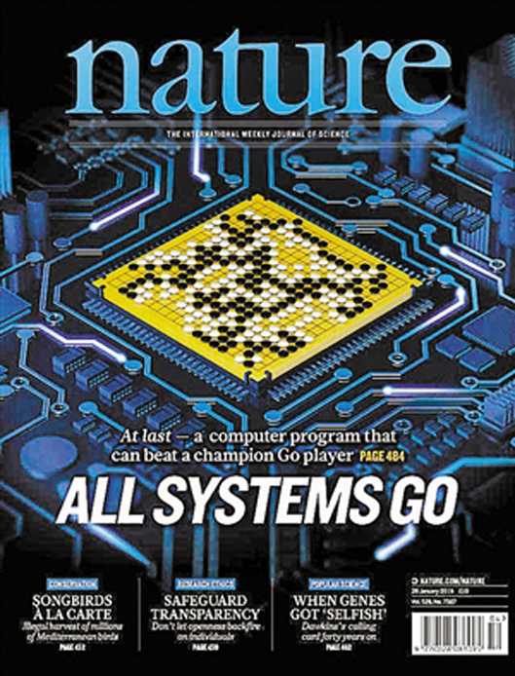
人机世纪大战：AlphaGo vs. 李世石
围棋的棋盘由纵横１９条线交叉而成，共361点，其变化是天文数字，历史上有千古无同局的说法。

Slide 19
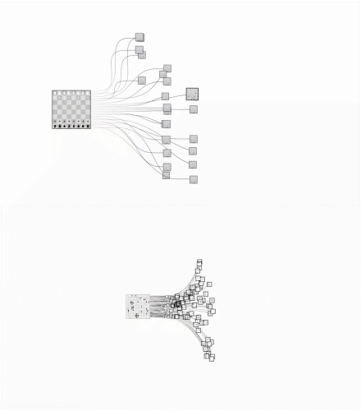
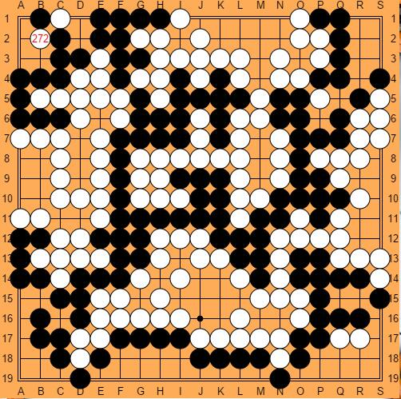
人机世纪大战：围棋博弈复杂性探讨
就搜索的状态空间而言,国际象棋大约有10¹²⁰个状态,而围棋有3³⁶¹≈1.74*10172个状态(穷尽整个宇宙的原子数也不能存下围棋的所有可能性？) 。从搜索树的分枝数看,国际象棋约为35,如果只构造分析7步棋的博弈搜索树,则只需甄别35⁷≈650*10⁸种变化,这对每秒计算2亿步棋的“深蓝”计算机而言,想一步棋约需5min。而围棋的分枝数约为200,若也分析7步棋的变化,则要计算200⁷个结果,想一步棋则需2年时间。

Slide 20
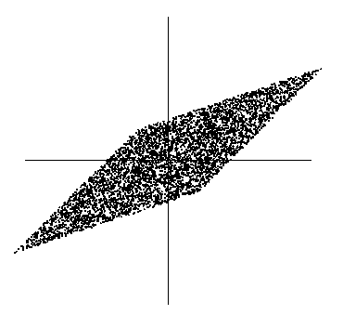
算法引论>>算法描述
1-4.算法的描述
描述算法的方式一般有四种:自然语言,流程图,伪代码语言，高级程序设计语言描述. 伪代码描述介于自然语言与程序设计语言之间。算法描述的目的是使学习者设计者易于理解和掌握算法的基本设计思想和步骤，并不是提供可直接上机的源代码, 近年多用c++,java描述。

Slide 21
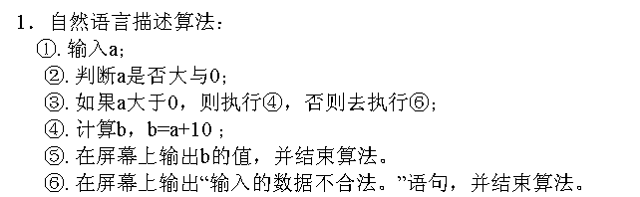
算法引论>>算法描述
自然语言描述

Slide 22
算法引论>>算法描述
流程图描述
(1)椭圆：表示起始、终止
(2)平行四边形：输入输出
(3)菱形：判断
(4)矩形：执行表达式和赋值
(5)开口矩形：注释框
(6)箭头：数据流向
开始
输入a
N
Y
a>=0?
b=a+10
输出“输入的
数据非法”
输入b
结束

Slide 23
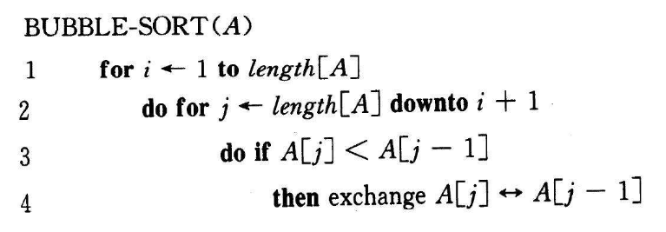
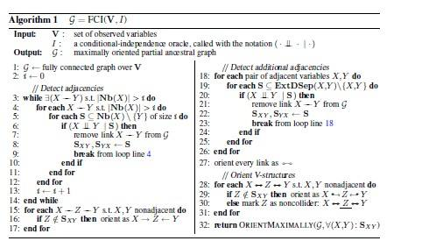
算法引论>>算法描述
伪代码语言描述

Slide 24
算法引论>>算法描述
高级程序设计语言描述
public static int sum(int [] a, int n)
{
if (n==0) return 0;
else return a[n-1]+sum(a,n-1);
}
计算一维整型数组前n个元素之和的递归方法
重点掌握！

Slide 25
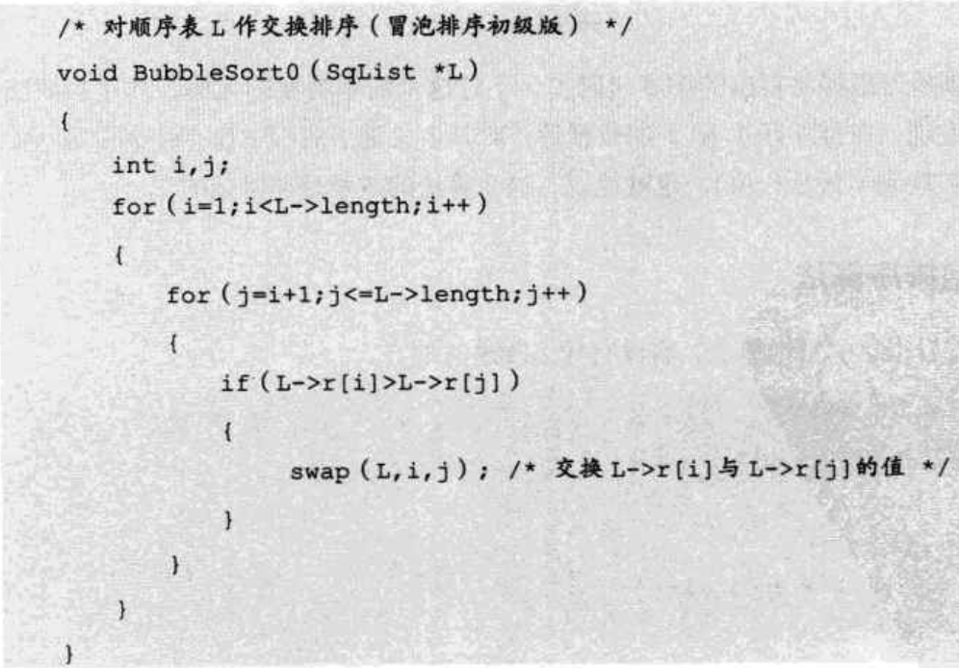
算法引论>>算法描述
高级程序设计语言描述
重点掌握！

Slide 26
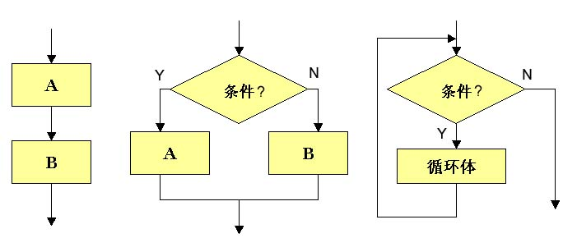
算法引论>>算法结构
1-5. 算法结构
任何算法都可由顺序结构、选择结构、循环结构这三块“积木”通过组合和嵌套表达出来，遵循这种方法的程序设计，即为结构化程序设计。
结构化设计与面向对象设计区别? C vs. C++?
Notes:
If…else…
Switch…case… c++,JAVA
Case…when…SQL语言
For
While
Do…while

Slide 27
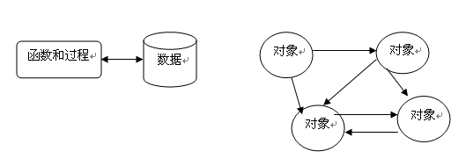
算法引论>>算法结构
1-5. 算法结构
结构化设计与面向对象设计区别? C vs. C++?
Notes:
日程安排系统为例！
sp的着眼点是 系统的功能 ，要点是系 统的功能分 解 ；oop的着 眼点是系统 中对象 的属性 ，要点 是对象属 性的抽象 。sp是 自顶而下进行 功能分解 ，逐步求精 。
sp方 法着重 于当前 系统 的功 能，oop方法不 仅着 眼 于 当前 系 统 中对 象 的 属性 而 且 考 虑 到 未 来 。sp方 法 符合人 们 处理问题 的方式 和习惯 ，oop方 法符 合事 物 发 展 的 自然 规 律
面向过程的程序主要由顺序结构、选择结构和循环结构组成，程序的基本单位是函数，程序的执行顺序也是确定的。而面向对象程序由类的定义和类的使用两部分组成，程序的基本单位是类，在主程序内定义对象，并确定对象之间消息的传递规律

Slide 28
算法引论>>算法分类
1-6. 算法分类
从解法上
数值型算法:算法中的基本运算为算术运算.
非数值型算法:算法中的基本运算为逻辑运算.
从处理方式上
串行算法:串行计算机上执行的算法.
并行算法:并行计算机上执行的算法.
本课程主要学习非数值型的串行算法.
Notes:
非数值型算法：检索、表格处理、判断、决策、形式逻辑演绎
并行算法：大数据，深度学习的关键技术

Slide 29
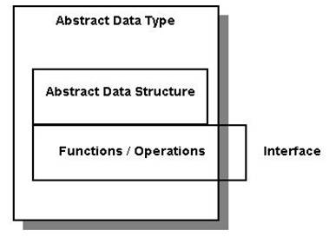
算法引论>>算法抽象表达机制
算法从非形式的自然语言转换为形式化的高级语言是一个复杂的过程需要进一步抽象，抽象数据类型ADT是算法的一个数据模型连同定义在该模型上并作为算法构件的一组运算。
例：一个简单的股票交易ADT构件（组件）定义
股票购买和卖出的对象：Order{id|company|price|time ...}
构件支持的操作方法:
order buy (stock, shares, price)
order sell (stock, shares, price)
void cancel (order)
异常或错误处理:
Buy or sell nonexistent stock
Cancel a nonexistent order.

Slide 30
算法引论>>算法抽象表达机制
使用抽象数据类型（ADT）的主要好处：
（1）算法顶层设计与底层实现分离；
（2）与数据结构设计隔开，允许数据结构自由选择
（3）数据模型和该模型上的运算统一在ADT，空间时间耗费的折衷
（4）用抽象数据类型表述的算法具有很好的可维护性；
（5）算法自然呈现模块化；
（6）算法结构清晰，层次分明，便于算法正确性证明和复杂性分析

